Slide 1
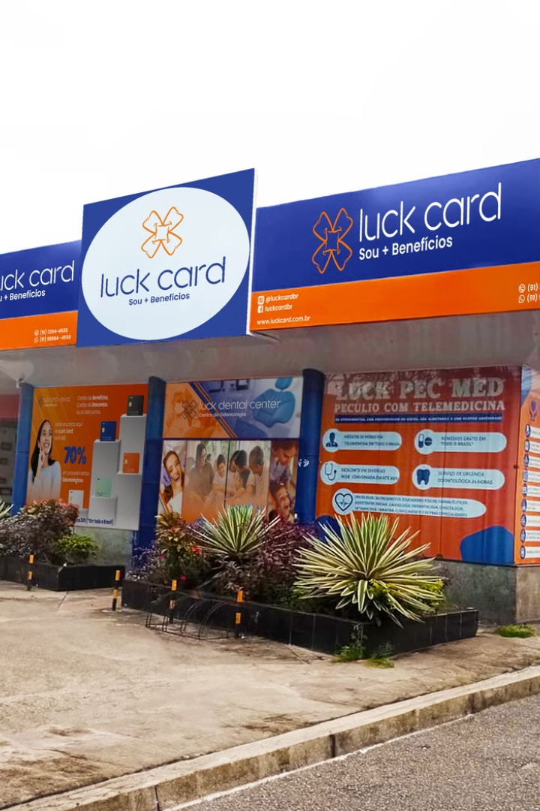
Grupo CN LUCK
Sua Tranquilidade em Boas Mãos
Bem-vindo ao Grupo CN LUCK , um conglomerado com mais de 30 anos de experiência no mercado, dedicado à administração e agenciamento de benefícios e seguros, sempre buscando oferecer soluções inovadoras e personalizadas para as necessidades de nossos clientes.

Slide 2




Grupo CN LUCK
Sua Tranquilidade em Boas Mãos
Bem-vindo ao Grupo CN LUCK , um conglomerado com mais de 30 anos de experiência no mercado, dedicado à administração e agenciamento de benefícios e seguros, sempre buscando oferecer soluções inovadoras e personalizadas para as necessidades de nossos associados/clientes.

Slide 3

Missão, Visão e Valores
O Que Nos Move
PRINCÍPIO
Ajudar pessoas na obtenção da saúde bucal, com prevenção e tratamento de problemas odontológicos em todas as áreas de especializações.
MISSÃO: O SERVIR !
Servir aos seus Clientes/Associados internos e externos, sempre buscando a excelência na Administração e Agenciamento de Benefícios.
VISÃO
Estar presente em todos os estados do Brasil com nossos Produtos e Serviços; nos colocando à sociedade como opção de melhorar a qualidade de vida.
VALORES
O Bem Servir;
Servir com Inovação;
Servir com Integridade;
Servir com Comprometimento;
Servir com Responsabilidade;
Servir com Paixão Insistentemente Renovada.

Slide 4

Histórico e Experiência:
Uma Trajetória de Sucesso
1
1993: Início da Jornada
O Grupo COELHO NETO inicia suas atividades com duas empresas, Atlante Corretora de Seguros e Atlante Clube de Seguros com foco no seguro e benefícios, oferecendo soluções personalizadas e eficientes para seus clientes / associados.
2
2005: Expansão e Crescimento
A empresa amplia sua atuação para o mercado nacional, expandindo seus serviços para os estados de Mato Grosso, Amazonas e Rondônia.
3
2015: Presença Nacional
Com a implantação do Projeto Corretor Parceiro, em parceria com a Seguradora Lider, expandimos nossa atuação á todos os estados, atendendo escritórios e advogados de atendimento as vitimas do trânsito, consolidando nossa presença em todos estados do Brasil com mais de 300 parceiros associados e mais de 68.000 atendimentos.

Slide 5
Histórico e Experiência:
Uma Trajetória de Sucesso
1
2020: Inovação e Tecnologia
Com a crescente demanda por soluções digitais, o Grupo COELHO NETO investe em tecnologia e lança plataformas online (parceiro docusign) para facilitar o acesso aos seus serviços, como o site e o aplicativo.
2
2022: Presente e Futuro
O Grupo COELHO NETO encampa a Luck Vida passando a se chamar Grupo CN LUCK, nasce a Luck Dental Center (Luck Med) e o produto Luck Card Dental, oferecendo uma ampla gama de produtos e serviços inovadores, com foco na qualidade de vida e na satisfação de seus clientes.

Slide 6
Histórico e Experiência:
Uma Trajetória de Sucesso
1
2024: Projeto 10 ANOS
Nestes instantes, o Grupo CN LUCK, está focado no lançamento do produto produto Luck Card Dental e a primeira clínica do grupo com 3 (três) consultórios, preparados para mais 5 (cinco) .
Visão Futura:
Expansão do GRUPO CN LUCK:
  800.000 Associados
  5.000 Afiliados / Associados
  10 Novas Clínicas
  1.000 URAFs de Odontologia
  Centro de Distribuição de Produtos Odontológicos
  Luck Card Bank
  Escola e Faculdade de Odontologia

Slide 7
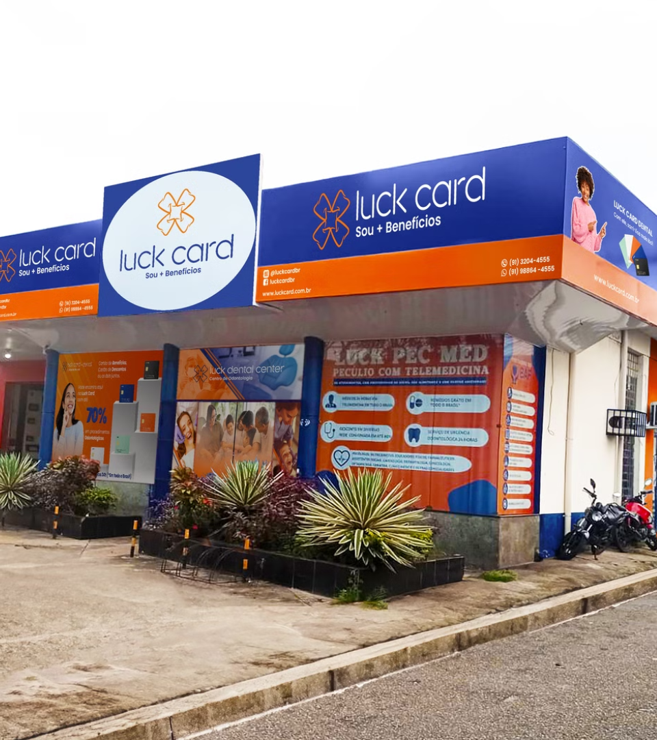



Fale Conosco
Website: luckcard.com.br
Email: comercial@luckcard.com.br
Telefone: (11) 98907-1757
"Procuramostalentos como você! Junte-se a LUCK CARD e cresça profissionalmente."
​

